Slide 1
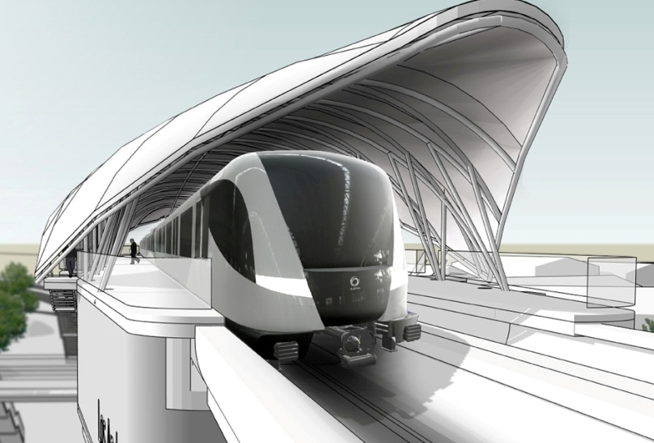


LINEA 1
METRO de PANAMA
“PROYECTO DE INGENIERÍA DE DISEÑO, CONSTRUCCIÓN DE LAS OBRAS CIVILES, INSTALACIONES AUXILIARES DE LÍNEA Y ESTACIONES, SUMINISTRO E INSTALACIÓN DEL SISTEMA INTEGRAL FERROVIARIO QUE INCLUYE EL MATERIAL RODANTE, Y PUESTA EN MARCHA DEL SISTEMA PARA LA LÍNEA 1 DEL METRO DE PANAMÁ”

Slide 2
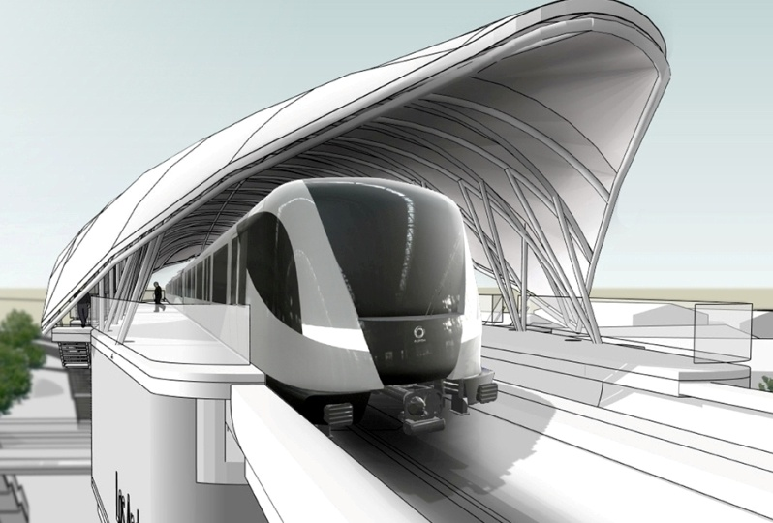
PROYECTO BÁSICO
DATOS GENERALES
ESTACIONES:
  EN TRINCHERA: 1
  SUBTERRÁNEAS: 7
  AÉREAS: 5
TRAMOS:
  EN TRINCHERA: 1.188 KM
  EN TÚNEL: 7.212 KM
  EN VIADUCTO: 5.156 KM
  COLA DE MANIOBRAS: 0.300 KM
TOTAL LÍNEA: 13.556 KM - 13 ESTACIONES
LONGITUD ANDENES: 91 M
ANCHO ANDENES: 4.0 - 5.7 M
PROFUNDIDAD MEDIA ESTACIONES SUBTERRÁNEAS: 19 M
ALTURA MEDIA ESTACIONES AÉREAS: 10 M
DIÁMETRO INTERIOR DEL TÚNEL: 8.43 M
EQUIPO FERROVIARIO 14 TRENES – 4 COCHES POR TREN (5 COCHES MÁXIMO)
CAPACIDAD 814 PASAJEROS POR TREN (4 COCHES)
TIEMPO DE RECORRIDO ALBROOK – LOS ANDES: 23.00 MIN
INTERVALO ENTRE TRENES AL INICIO DE LA OPERACIÓN 3.80 MIN
DEMANDA AL AÑO 2035: 40,000 PASAJEROS / HORA Y SENTIDO
DEMANDA AL AÑO 2014: 15,000 PASAJEROS / HORA Y SENTIDO

Slide 3
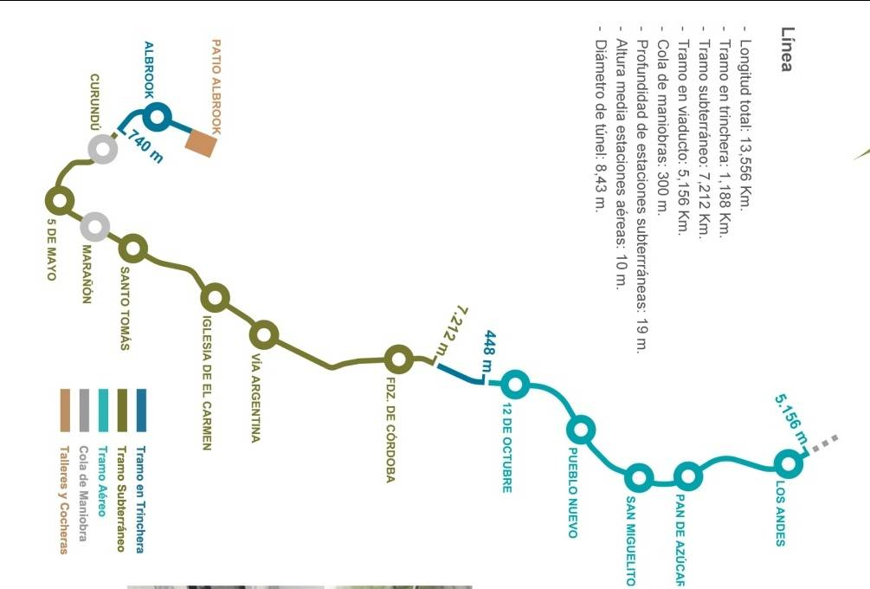

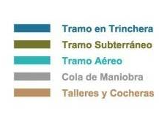













PROYECTO BÁSICO

Slide 4
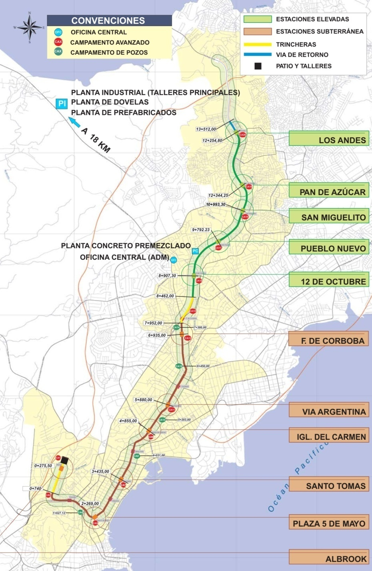
PROYECTO BÁSICO (Ruta del Proyecto)

Slide 5
PROYECTO BÁSICO
SISMICIDAD
La carga debida a sismo considerada para el proyecto está en conformidad con la estipulada en el informe “Especificaciones funcionales, técnicas y contractuales – Tomo I Obras Civiles” presentado por la SMP.
Se consideraron dos casos de sismos:
  El Máximo Sismo Considerado (Máximun Considered Earthquake MCE) con:
  una magnitud de momento M_{w} = 7.7;
  una aceleración horizontal pico a_{máx} = 0.33 g.
  El Sismo Esperado (Expected Earthquake EE) con:
  una magnitud de momento M_{w} = 6.5;
  una aceleración horizontal pico a_{máx} = 0.21 g.

Slide 6

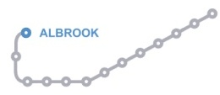
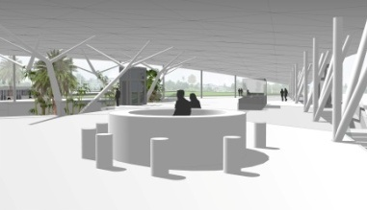
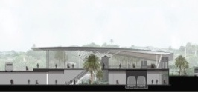
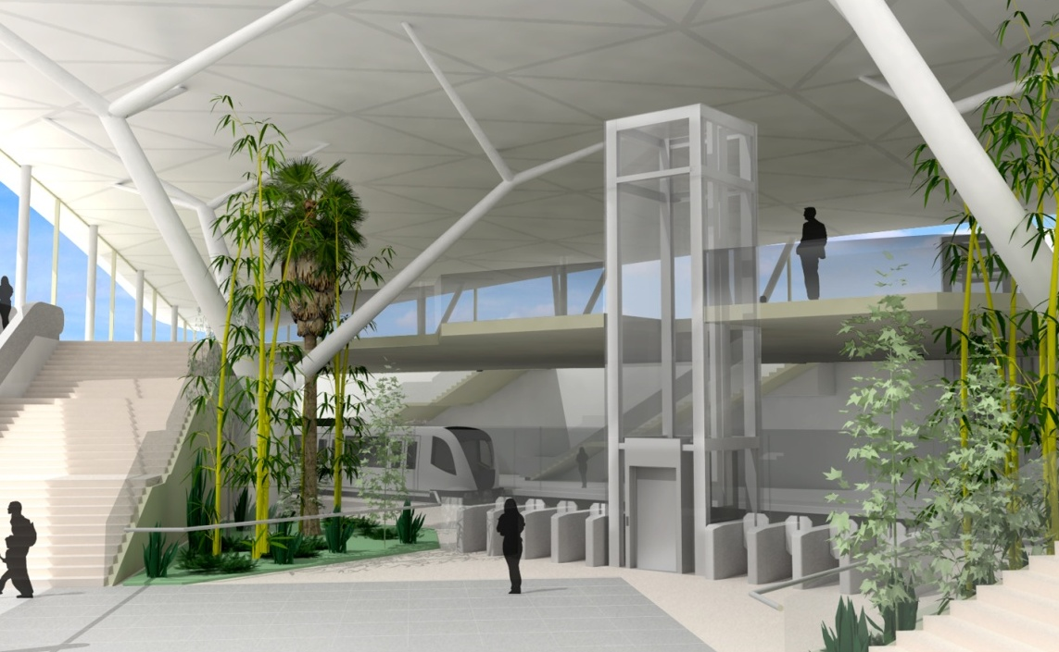
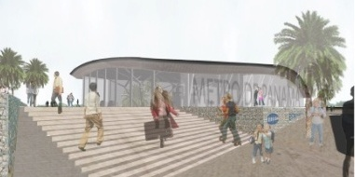
PROYECTO BÁSICO
ESTACIÓN SEMIENTERRADA- ALBROOK

Slide 7
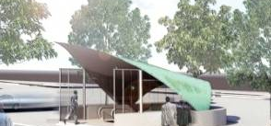
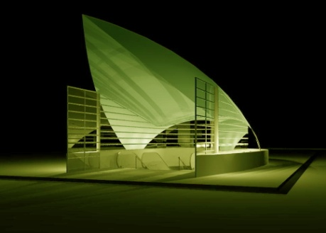
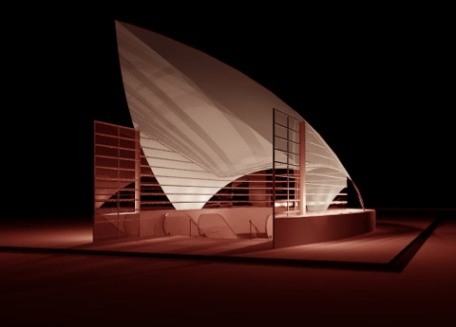
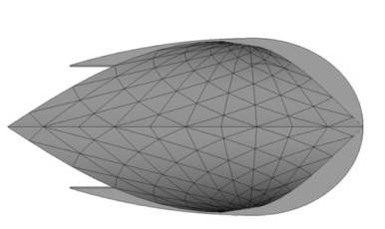
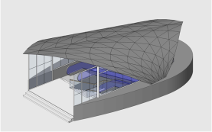
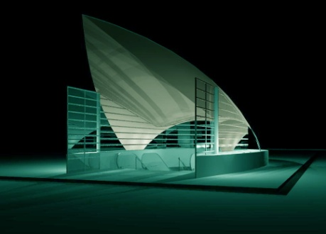
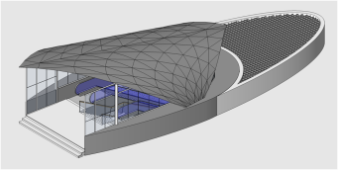
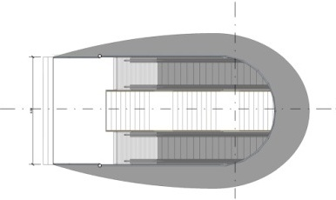
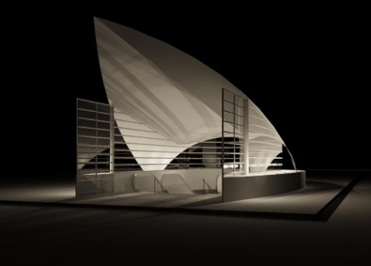
PROYECTO BÁSICO
ACCESOS ESTACIONES SUBTERRÁNEAS
LOS ACCESOS SE INSPIRAN EN LA IMAGEN DE LA LÍNEA
“LA HOJA”
ESTUDIO LUMÍNICO DE “LA HOJA”

Slide 8
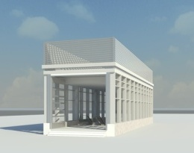
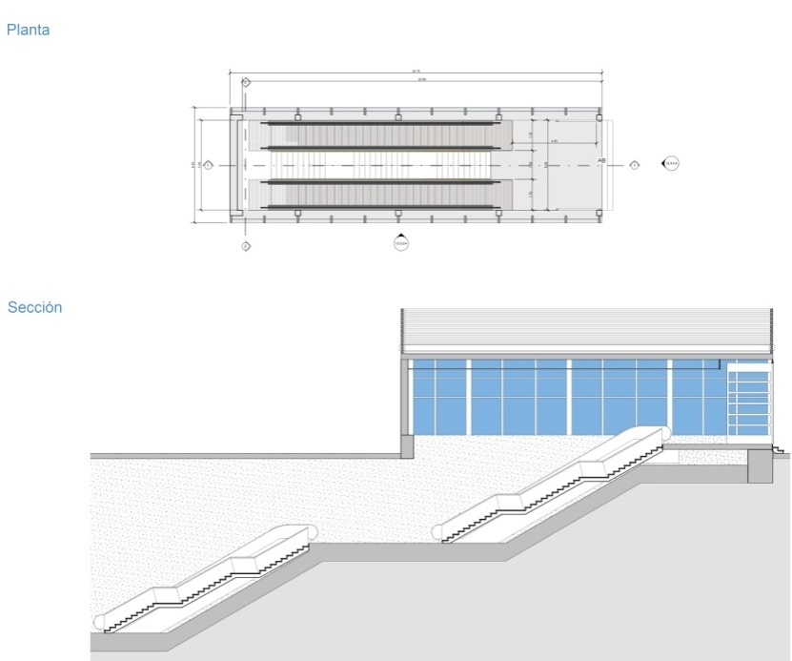
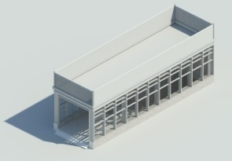
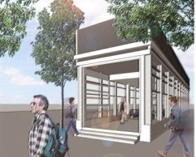
PROYECTO BÁSICO
ACCESOS ESTACIONES SUBTERRÁNEAS
ACCESO TIPO 2
LOS ACCESOS + CUARTOS TÉCNICOS MINIMIZAR EL IMPACTO URBANO
PLANTA
SECCIÓN

Slide 9
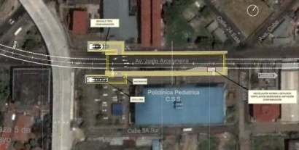




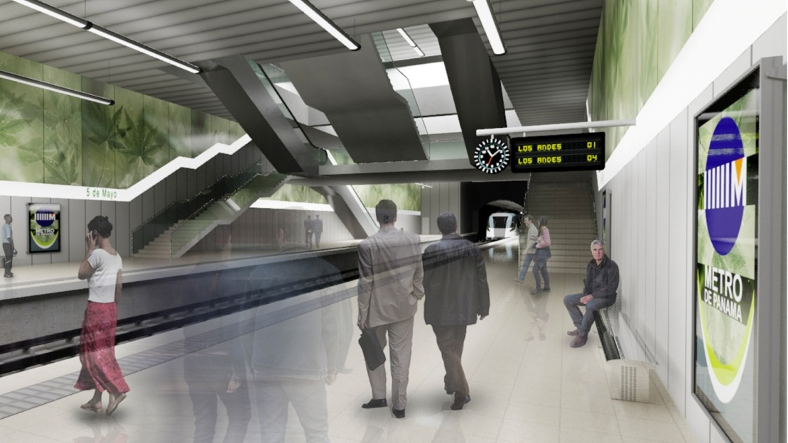
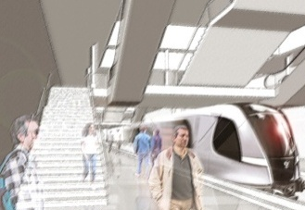
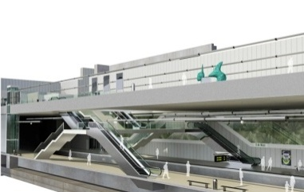
PROYECTO BÁSICO
ESTACIONES SUBTERRÁNEAS
UN VESTÍBULO

Slide 10
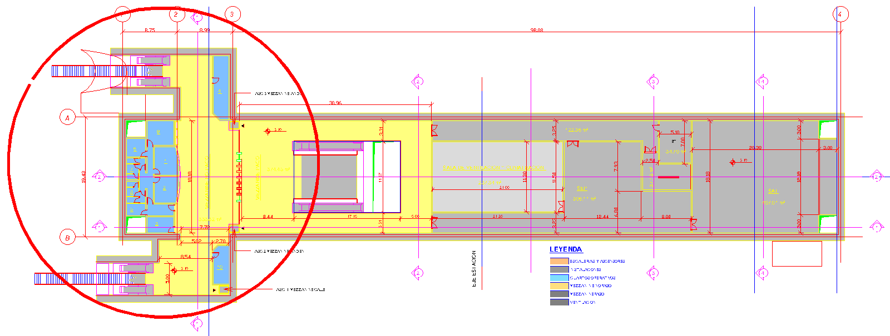
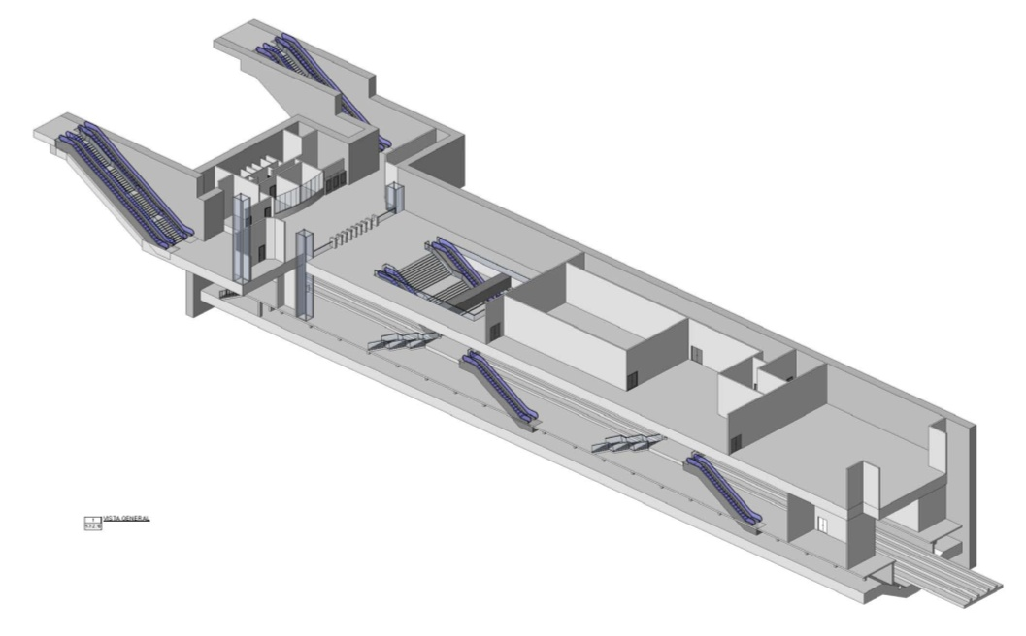
PROYECTO BÁSICO
NIVEL MEZZANINE
ESTACIONES SUBTERRÁNEAS
UN VESTÍBULO

Slide 11

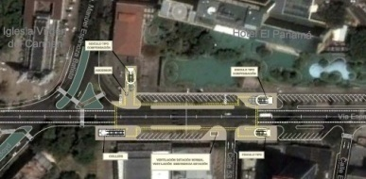
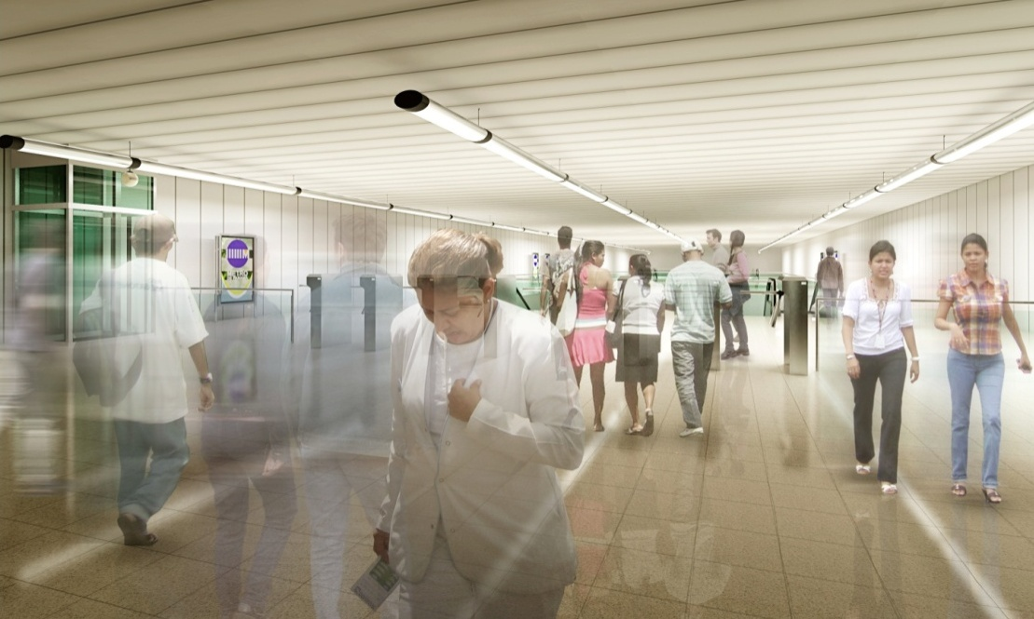
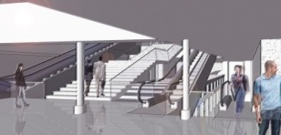
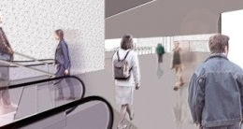
PROYECTO BÁSICO
ESTACIONES SUBTERRÁNEAS
DOS VESTÍBULOS

Slide 12
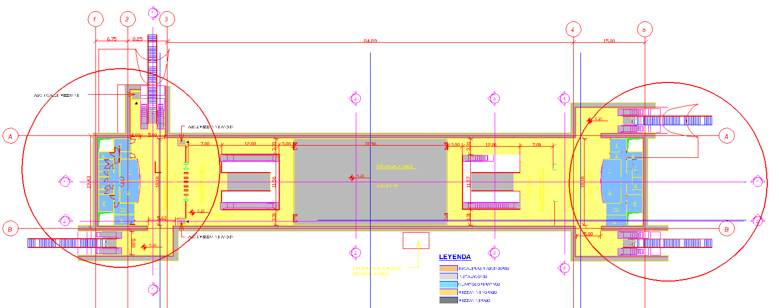
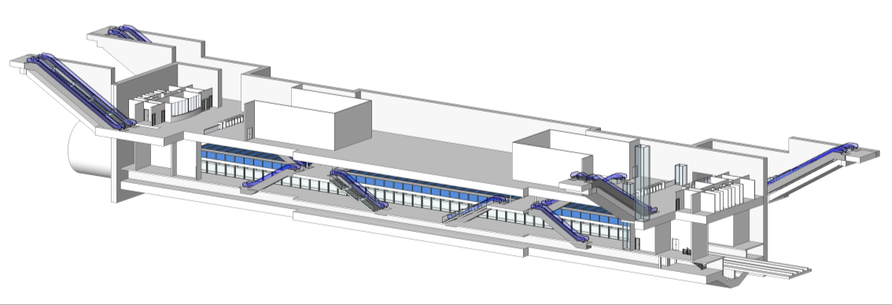
PROYECTO BÁSICO
NIVEL MEZANINE
ESTACIONES SUBTERRÁNEAS
DOS VESTÍBULOS

Slide 13
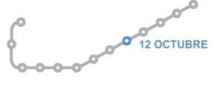
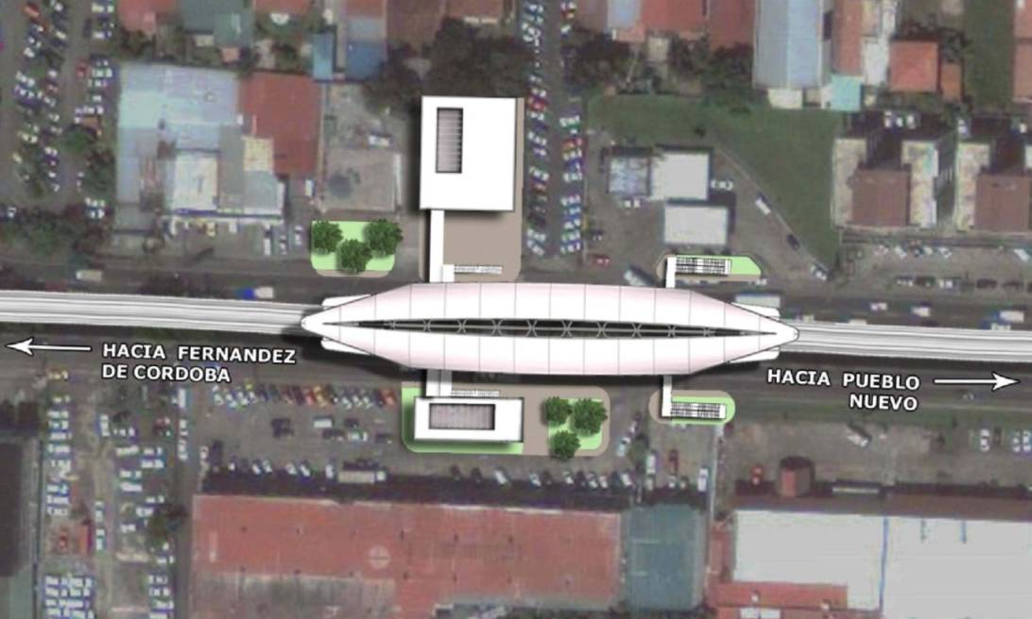
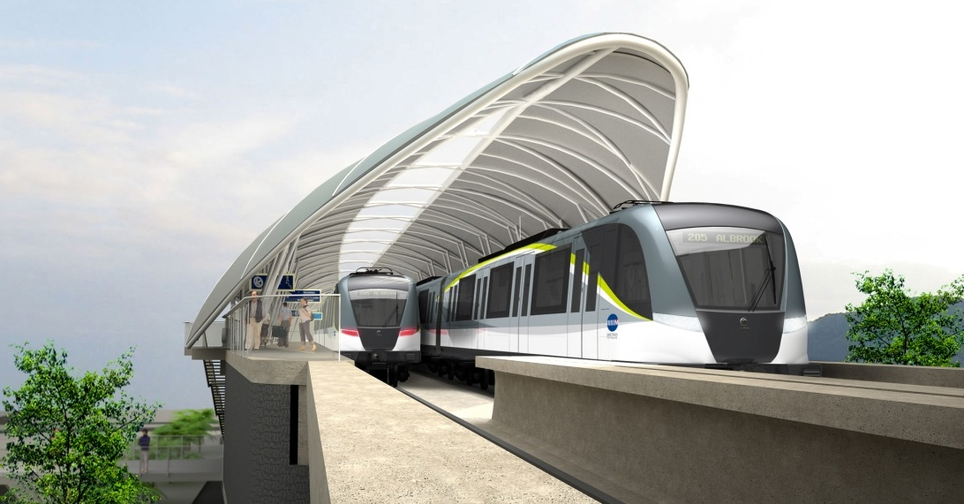
PROYECTO BÁSICO
ESTACIÓN 12 DE OCTUBRE
UN NIVEL

Slide 14
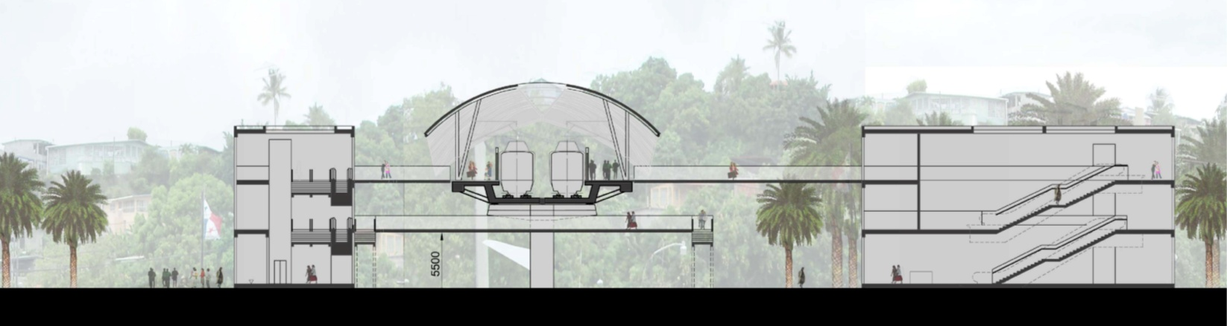
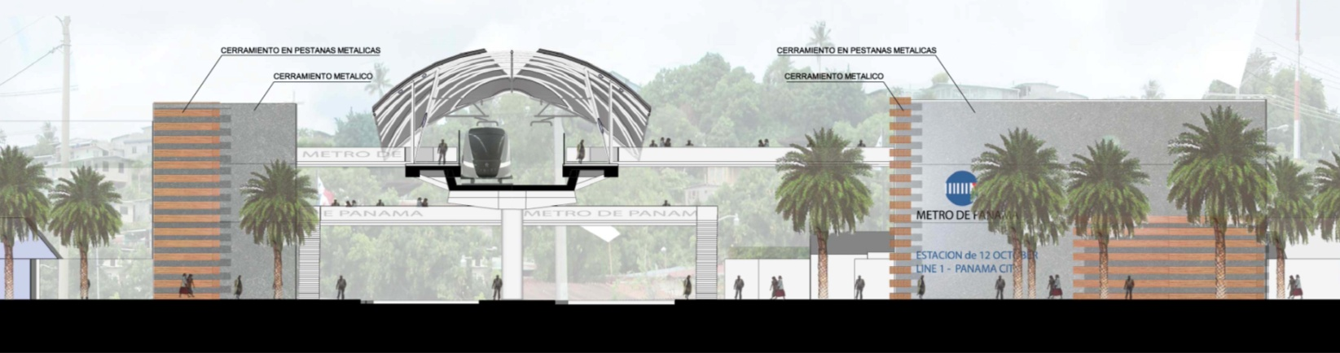
PROYECTO BÁSICO
ESTACIÓN 12 DE OCTUBRE

Slide 15
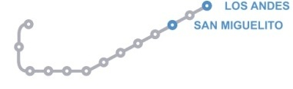
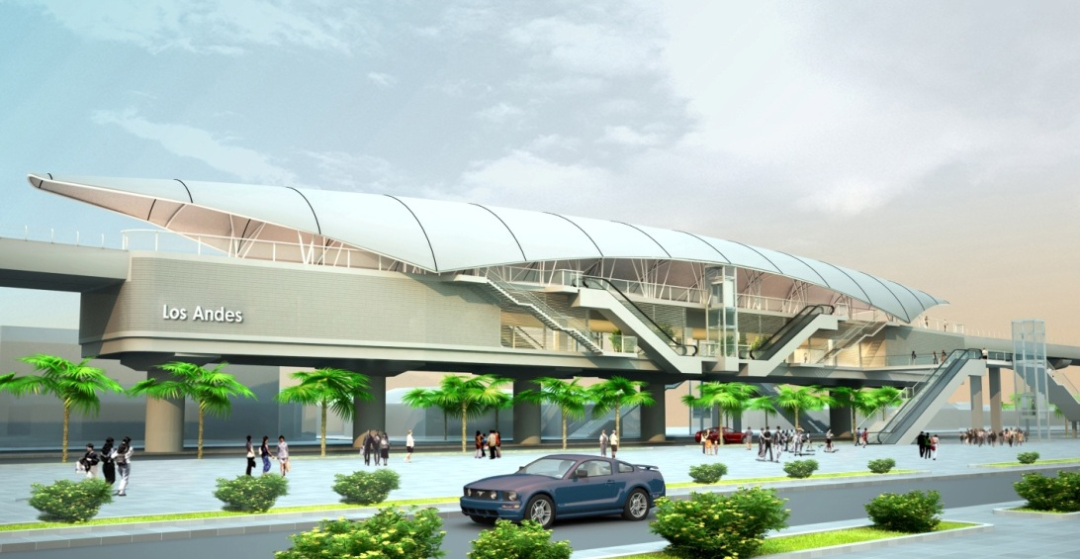
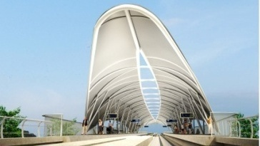
PROYECTO BÁSICO
ESTACIONES ELEVADAS – TRAMO en LINEA

Slide 16
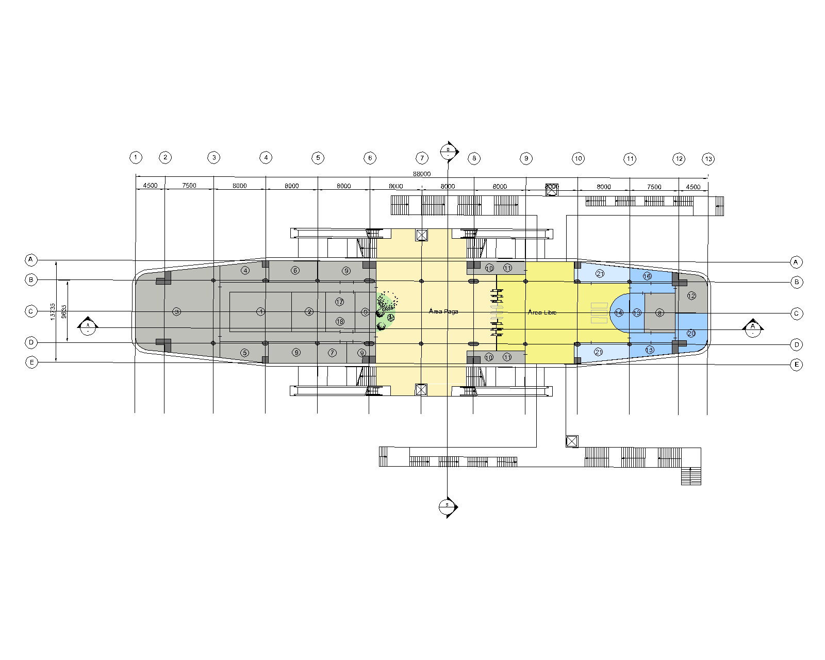
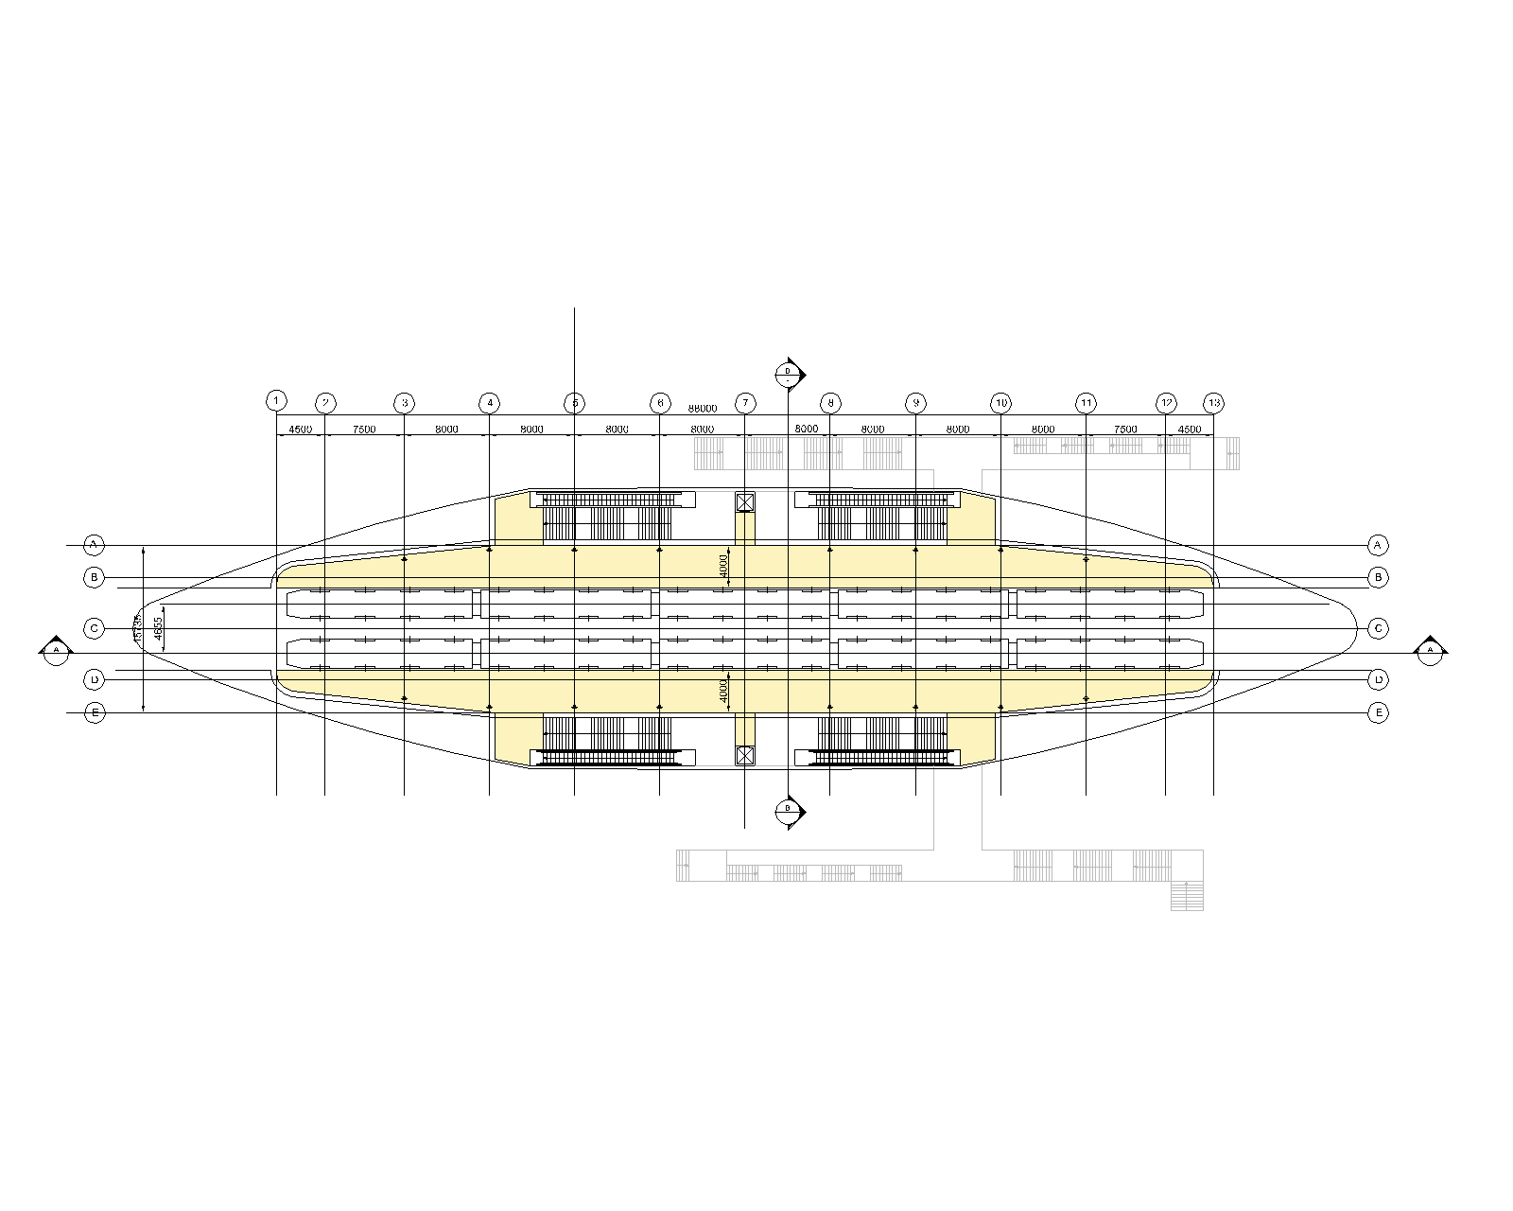
PROYECTO BÁSICO
ESTACIONES ELEVADAS – TRAMO RECTO
NIVEL MEZANINE
NIVEL ANDENES

Slide 17

PROYECTO BÁSICO
ESTACIONES ELEVADAS – TRAMO CURVO
NIVEL MEZANINE
NIVEL ANDENES

Slide 18
PROYECTO BÁSICO
SECCIÓN DEL TÚNEL

Slide 19
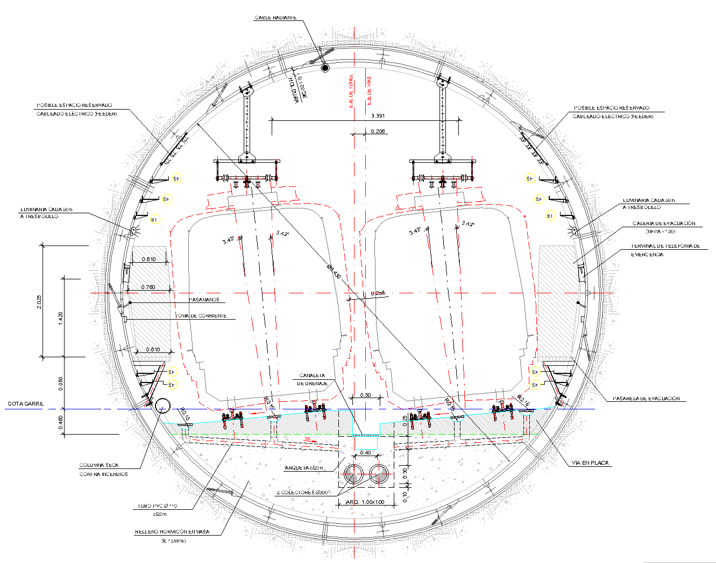
PROYECTO BÁSICO
SECCIÓN DEL TÚNEL

Slide 20
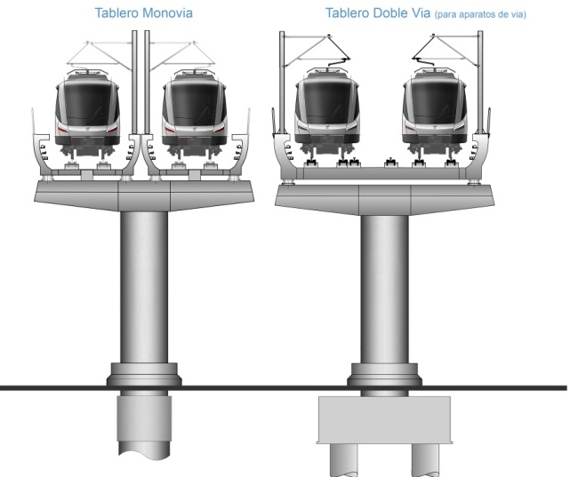
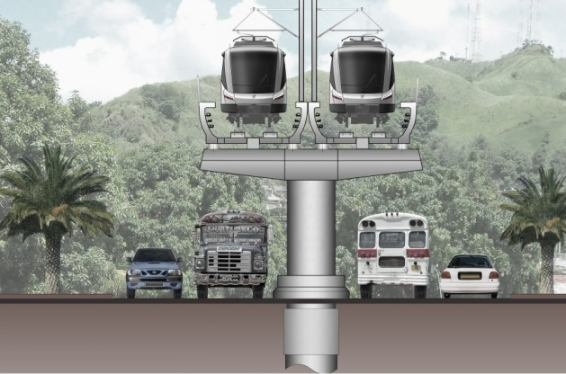
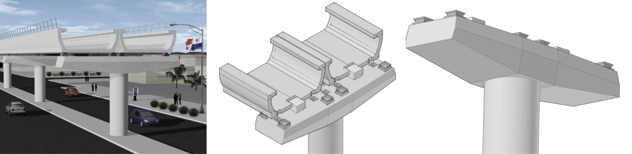
PROYECTO BÁSICO
VIADUCTO – TABLERO EN DOBLE “U”

Slide 21
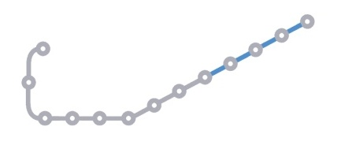

PROYECTO BÁSICO
VIADUCTO – TABLERO EN DOBLE “U”

Slide 22





PROYECTO BÁSICO
MATERIAL RODANTE

Slide 23
PROYECTO BÁSICO
DESCRIPCIÓN TÉCNICA DEL MATERIAL RODANTE
COMPOSICIÓN DE LOS TRENES
TRENES FORMADOS POR 4 COCHES, CON OPCIÓN PARA TRANSFORMAR A 5 COCHES
COMPOSICIÓN M1-N-R-M2
PESOS Y CAPACIDAD
PESOS DE CADA COCHE | M1 | N | R | M2 | M1-N-R-M2
Tara peso (Kg) | 32010 | 31385 | 29470 | 32010 | 124875
AW1 (asientos ocupados) | 33550 | 33065 | 31150 | 33550 | 131315
AW2 (4pax/m²) | 42160 | 41255 | 39340 | 42160 | 164915
AW3 (6pax/m²) | 46500 | 45385 | 43470 | 46500 | 181855
AW4 (8pax/m²) | 50840 | 49515 | 47600 | 50840 | 198795
CAPACIDADES | M1 | N | R | M2 | M1-N-R-M2
AW1 (asientos ocupados) | 22 | 24 | 24 | 22 | 92
Densidad: 5 pax/m² | 154 | 147 | 147 | 154 | 602

Slide 24
PLANEAMIENTO DE LA OBRA
CONTRATISTA
Norberto Odebrecht
FCC
Tren Alstom
Equipo de Gerencia de Proyecto:
TMB (Metro de Barcelona)
Ayesa
Inelectra
Ferrocarriles Andaluces
Equipo de Ingeniería y Diseño:
SENER
SYSTRA
Consultor: John R. Foster
Tuneladoras (dos): Herrenknecht EPB 9370

Slide 25


EQUIPOS PRINCIPALES DE CONSTRUCCIÓN
EQUIPOS DE CONSTRUCCIÓN DEL TÚNEL
TUNELADORAS EPB

Slide 26

Los Andes
Pan de Azúcar
San Miguelito
PLANEAMIENTO TÚNELES
Pueblo Nuevo
EXCAVACIÓN DE TRINCHERAS PARA MONTAJE DE LOS TBM
TÚNEL ESCUDO:
2 TBM HERRENKNECHT EPB-9370
DIÁMETRO EXTERNO: 9.37M
VELOCIDAD MEDIA: 14M/DÍA = 9.3 A/DÍA
ANILLOS: 1.5 M
Trinchera
12 de Octubre
F. Córdoba
Trinchera Albrook
Vía Argentina
Albrook
El Carmen
Curundú
Santo Tomás
Marañón
5 de Mayo
4,000 + 3,000
500
800

Slide 27

PLANEAMIENTO VIADUCTO
VIADUCTO:
PILOTE ÚNICO: 1 UN/DÍA (2 FRENTES)
PILA IN SITU: 7 UN/MES (2 FRENTES)
CAPITEL IN SITU: 7 UN/MES (2 FRENTES)
VIGA PREFABRICADA DOBLE ‘U’: 2 UN/DÍA (1 FRENTE)
San Miguelito
Los Andes
Pan de Azúcar
San Miguelito
Pueblo Nuevo
12 de Octubre
F. Córdoba
4,000 + 3,000
500
120
5,000

Slide 28

CONDICIONES GEOLÓGICAS - GEOTÉCNICAS
PLANTA GEOLÓGICA

Slide 29

CONDICIONES GEOLÓGICAS - GEOTÉCNICAS
PLANTA GEOLÓGICA

Slide 30

CONDICIONES GEOLÓGICAS - GEOTÉCNICAS
PLANTA GEOLÓGICA

Slide 31

CONDICIONES GEOLÓGICAS - GEOTÉCNICAS
PLANTA GEOLÓGICA

Slide 32

CONDICIONES GEOLÓGICAS - GEOTÉCNICAS
PLANTA GEOLÓGICA

Slide 33

CONDICIONES GEOLÓGICAS - GEOTÉCNICAS
PLANTA GEOLÓGICA

Slide 34

CONDICIONES GEOLÓGICAS - GEOTÉCNICAS
PERFIL LONGITUDINAL

Slide 35

CONDICIONES GEOLÓGICAS - GEOTÉCNICAS
PERFIL LONGITUDINAL

Slide 36

CONDICIONES GEOLÓGICAS - GEOTÉCNICAS
PERFIL LONGITUDINAL

Slide 37

CONDICIONES GEOLÓGICAS - GEOTÉCNICAS
PERFIL LONGITUDINAL

Slide 38

CONDICIONES GEOLÓGICAS - GEOTÉCNICAS
PERFIL LONGITUDINAL

Slide 39

CONDICIONES GEOLÓGICAS - GEOTÉCNICAS
PERFIL LONGITUDINAL

Slide 40

CONDICIONES GEOLÓGICAS - GEOTÉCNICAS
PERFIL LONGITUDINAL

Slide 41

CONDICIONES GEOLÓGICAS - GEOTÉCNICAS
PERFIL LONGITUDINAL

Slide 42


METODOLOGÍA DE CONSTRUCCIÓN
DIAGRAMA UNIFILAR DEL TÚNEL

Slide 43

METODOLOGÍA DE CONSTRUCCIÓN
ADQUISICIÓN Y/O AFECTACIÓN DE PROPIEDAD PÚBLICA O PRIVADA

Slide 44

METODOLOGÍA DE CONSTRUCCIÓN
ADQUISICIÓN Y/O AFECTACIÓN DE PROPIEDAD PÚBLICA O PRIVADA

Slide 45

METODOLOGÍA DE CONSTRUCCIÓN
ADQUISICIÓN Y/O AFECTACIÓN DE PROPIEDAD PÚBLICA O PRIVADA

Slide 46

METODOLOGÍA DE CONSTRUCCIÓN
ADQUISICIÓN Y/O AFECTACIÓN DE PROPIEDAD PÚBLICA O PRIVADA

Slide 47

METODOLOGÍA DE CONSTRUCCIÓN
ADQUISICIÓN Y/O AFECTACIÓN DE PROPIEDAD PÚBLICA O PRIVADA

Slide 48

METODOLOGÍA DE CONSTRUCCIÓN
ADQUISICIÓN Y/O AFECTACIÓN DE PROPIEDAD PÚBLICA O PRIVADA

Slide 49

METODOLOGÍA DE CONSTRUCCIÓN
ADQUISICIÓN Y/O AFECTACIÓN DE PROPIEDAD PÚBLICA O PRIVADA

Slide 50

METODOLOGÍA DE CONSTRUCCIÓN
ADQUISICIÓN Y/O AFECTACIÓN DE PROPIEDAD PÚBLICA O PRIVADA

Slide 51
PROGRAMAS SOCIALES Y COMUNICACIÓN
COMUNICACION
MEDIOS DE COMUNICACIÓN
TRADICIONALES
ÁREA SOCIAL
MEDIOS ON-LINE
CLIENTE
EJES DE COMUNICACIÓN
COMUNICACIÓN DE CRISIS
PUBLICIDAD
RELACIONES INTERINSTITUCIONALES

Slide 52
ANÁLISIS DE MANO DE OBRA
HISTOGRAMA MANO DE OBRA INDIRECTA

Slide 53
ANÁLISIS DE MANO DE OBRA
MANO DE OBRA DIRECTA
Ejecución del túnel: 365 días de trabajo por año
        3 turnos por día
        4 cuadrillas (3 trabajando y 1 descansando)
Ejecución de estaciones: 365 días de trabajo por año
        2 turnos de 10 horas (lunes a viernes)
        2 turnos de 8 horas (sábados)

Slide 54
ANÁLISIS DE MANO DE OBRA – OBRA CIVIL
HISTOGRAMA MANO DE OBRA DIRECTA
GRUPO ELECTROMECÁNICO

Slide 55
ANÁLISIS DE MANO DE OBRA – OBRA CIVIL
DESCRIPCIÓN DE CARGOS MANO DE OBRA DIRECTA

